Slide 1
ГАОУ ДПО ВО «Владимирский институт развития образования имени Л.И. Новиковой»
Особенности идеологической воспитательной работы с обучающимися и педагогическими работниками в образовательных организациях Владимирской области
Шумилина Татьяна Олеговна,
канд. пед. наук, доцент,
зав. кафедрой педагогического менеджмента ВИРО

Slide 2
Нормативно-правовые основы
Федеральный закон от 29.12.2012 № 273-ФЗ «Об образовании в Российской Федерации».
Распоряжение Правительства Российской Федерации от 29 мая 2015 г. № 996-р «Стратегия развития воспитания в Российской Федерации на период до 2025 года».
ФГОС НОО, ООО, СОО (https://fgos.ru/).
Примерная программа воспитания для общеобразовательных организаций (утверждена 23 июня 2022 г., размещена на https://fgosreestr.ru/).
Федеральный проект «Патриотическое воспитание» в рамках национального проекта «Образование» на 2021 – 2024 гг.
(https://edu.gov.ru/national-project/projects/patriot/?ysclid=l74hvwnxed750001494)

Slide 3
Статья 2. пункт 2
Воспитание - деятельность, направленная на развитие личности, создание условий для самоопределения и социализации обучающихся на основе социокультурных, духовно-нравственных ценностей и принятых в российском обществе правил и норм поведения в интересах человека, семьи, общества и государства, формирование у обучающихся чувства патриотизма, гражданственности, уважения к памяти защитников Отечества и подвигам Героев Отечества, закону и правопорядку, человеку труда и старшему поколению, взаимного уважения, бережного отношения к культурному наследию и традициям многонационального народа Российской Федерации, природе и окружающей среде.

Slide 4
Базовые национальные ценности
ПАТРИОТИЗМ –
любовь к России, к своему народу, к своей малой Родине, служение Отечеству
ГРАЖДАНСТВЕННОСТЬ –
служение Отечеству, правовое государство, гражданское общество, закон и правопорядок, поликультурный мир, свобода совести и вероисповедания
СОЦИАЛЬНАЯ СОЛИДАРНОСТЬ –
свобода личная и национальная, доверие к
институтам государства и гражданского общества, справедливость, милосердие, честь, достоинство
По материалам Концепции духовно-нравственного развития и воспитания гражданина России

Slide 5
Методические рекомендации «Об использовании государственных символов Российской Федерации при обучении и воспитании детей и молодежи в образовательных организациях, а также организациях отдыха детей и их оздоровления» Стандарт Церемонии поднятия (спуска) Государственного флага Российской Федерации Опубликованы на сайте Министерства просвещения РФ https://edu.gov.ru/ 25 июля 2022 г.
Российская национальная идея – это патриотизм
СТАРТ - 1 сентября 2022 г.

Slide 6
Организационно – педагогические условия
Формирование у обучающихся патриотизма и гражданственности в учебном процессе (воспитательный потенциал урока).
Воспитание на уроке: методика работы учителя. Методическое пособие / под ред. П.В. Степанова. – М., 2021.
https://edsoo.ru/Vospitanie_na_uroke_metodika_raboti_uchitelya_0.htm

Slide 7
Организационно – педагогические условия
Расширение спектра программ внеурочной деятельности по социальному, духовно-нравственному и общекультурному направлениям.
Программа внеурочных занятий
«Разговоры о важном»
(1 – 11 класс)
https://razgovor.edsoo.ru/
СТАРТ – 5 сентября 2022 г.

Slide 8
Организационно – педагогические условия
Использование современных воспитательных технологий при создании воспитательной среды в образовательной организации.
Методическое пособие «Воспитание в современной школе: от программы к действиям»
http://form.instrao.ru/bitrix/documents/Методическое%20пособие%20Воспитание%20в%20современной%20школе.pdf
Методическое пособие «Воспитание+. Авторские программы школ России»
http://form.instrao.ru/examples.php

Slide 9
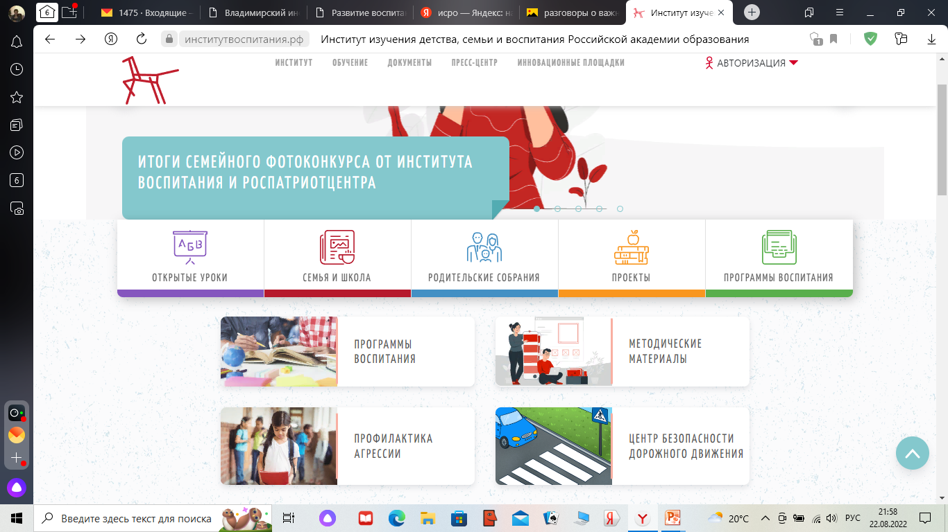
Организационно – педагогические условия
Расширение конструктивного взаимодействия и сотрудничества педагогического, ученического и родительского сообщества.
https://институтвоспитания.рф/

Slide 10
Организационно – педагогические условия
Повышение профессиональной подготовленности педагогов к идеологическому воспитанию.
Курсы повышения квалификации ( https://viro33.ru/ );
Инновационная деятельность ОО (присвоение статуса муниципальных и региональных инновационных площадок);
Региональные конференции, семинары, круглые столы, конкурсы;
Муниципальные мероприятия по диссеминации опыта педагогов – практиков в области воспитания.
Методическая работа в ОО (темы работы методических объединений учителей-предметников, методического объединения классных руководителей).
Самообразование педагогов, обобщение педагогического опыта.

Slide 11
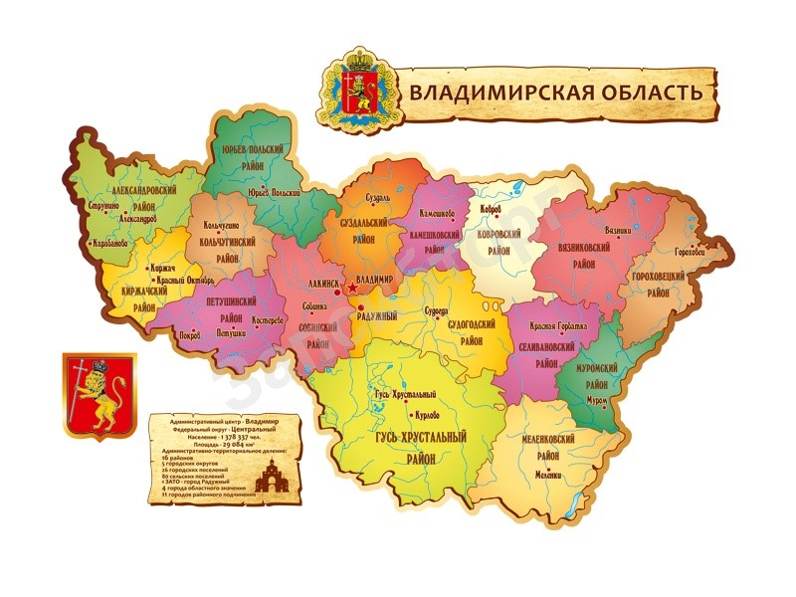
Региональная воспитательная система «Край Владимирский – колыбель России»
Государственная программа Владимирской области
«Реализация государственной молодежной политики, патриотическое воспитание жителей
Владимирской области, поддержка детских и молодежных общественных
объединений»

